Slide 1
Mathématiques appliquées à l'informatique
BA2 Informatique
Johan Depréter – johan.depreter@heh.be

Slide 2
Complexité calculatoire

Slide 3
Opération primitive
C’est une instruction en langage de haut niveau
Elle représente un nombre constant d’opérations élémentaires exécutées par le processeur
Exemples :
Une affectation, une comparaison, un embranchement, une opération arithmétique, un accès à un tableau, un return, un appel de fonction, …

Slide 4
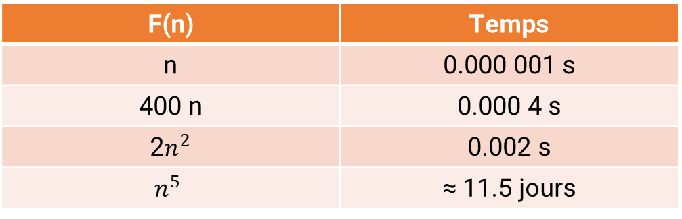
Temps d’exécution
On peut imaginer qu’une opération primitive se fait en 1 nanoseconde.
Si n = 1000 combien de temps prend le programme pour s’exécuter en fonction de f(n)
F(n) | Temps
n | 0.000 001 s
400 n | 0.000 4 s
2$n^{2}$ | 0.002 s
$$n^{5}$$ | ≈ 11.5 jours
Notes:
2^n -> 3.4 x 10^284 années 13.8 × 10^9 années

Slide 5
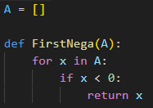
Notions de cas
Prenons un exemple concret.
On a un algorithme suivant qui permet de renvoyer le premier entier négatif d’une liste de n entiers.
Il se passe quoi si A vaut [-1]; [2,4,-3,6]; [5,9,4,7,-8]

Slide 6
Les instances
Les instances sont importantes pour l’efficacité des algorithmes.
Infinité d’instances
On va classer selon si on est dans le meilleur, pire, moyen cas.
Notes:
Selon l’instance particulière considérée, un algorithme peut prendre
plus ou moins de temps
▶ Les instances possibles peuvent alors être classées en meilleur(s) cas,
pire(s) cas ou cas moyen(s)
• Attention, on parle bien d’instances de même taille
ex. : si l’on s’intéresse au tri, y a-t-il des instances qui prennent plus
de temps à résoudre que d’autres si la taille du tableau est
inchangée ?
▶ Nous nous intéressons souvent au temps pris dans le pire cas car
• nous voulons une garantie sur le temps maximum d’exécution
• le meilleur cas donne lieu à une estimation optimiste
• un cas représentatif “moyen” est souvent difficile à définir

Slide 7
Identifier le pire cas
Toujours considérer des problèmes d’une même taille
Travailler avec des données spécifiques
Chercher les limites :
Exemples de petites tailles ;
Cas d’égalité ;
Très grands, très petits, déjà trié en sens inverse, que des valeurs négatives, etc

Slide 8
Calculer le nombre d’opérations primitives
Algorithme : arrayMax
Entrée : A un tableau de n entiers (n > 0)
Sortie : La valeur maximale dans A
currentMax ← A[0]
for i ← 1 to n − 1 do
if currentMax < A[i] then
currentMax ← A[i]
return currentMax
// 2 opérations
// 1 + 2.(n − 1) + 2.n op
// 3 op., exécutées n − 1 fois
// 2 op., exécutées au plus n − 1 fois
// 1 opération
Dans le pire des cas (A en ordre croissant) → 9n – 3
Dans le meilleur (A en ordre décroissant) → 7n - 1
Notes:
initialisation de i : 1 op
incrément de i : 2 opérations, exécutées n−1 fois
test de la condition : 2 opérations, exécutées n fois

Slide 9

Lequel choisir ?
Si on devait déterminer f(n) dans notre exemple précédent on aurait 2 possibilités :
F(n) = 7n – 1
F(n) = 9n – 3
Borne supérieure
Notes:
Fonction qui renvoie un nombre toujours supérieur, ou égal, au
nombre d’opérations primitives réellement effectuées pour n’importe
quelle instance de taille n
f (n) = 7n − 1 : trop petit dans le pire cas
On s’intéresse généralement au pire cas
• f (n) = 9n − 3: trop grand dans le meilleur cas
Besoin de “compter” le nombre d’opérations primitives

Slide 10

Notation $θ$
« Grand O »
f (n) ∈ O(g (n)) si ∃ c > 0, ∃ n0 ≥ 1 tels que f (n) ≤ c.g (n), ∀n ≥ n0
Autrement dit :
G(n) est une borne supérieure de f(n)
Elle se « situe » à une constante multiplicative près

Slide 11
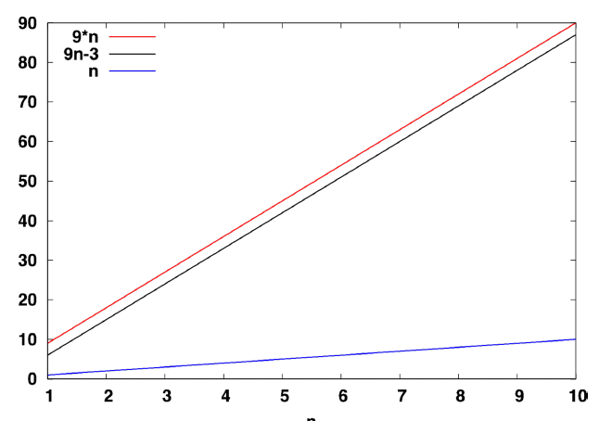

Slide 12

Notation $θ$
On va s’intéresser à la borne la plus simple et strict possible
Dans l’exemple précédent, n est une borne supérieure de 9n – 3 à une constante multiplicative près
On ne garde que les termes dominants et on supprime les constantes.

Slide 13
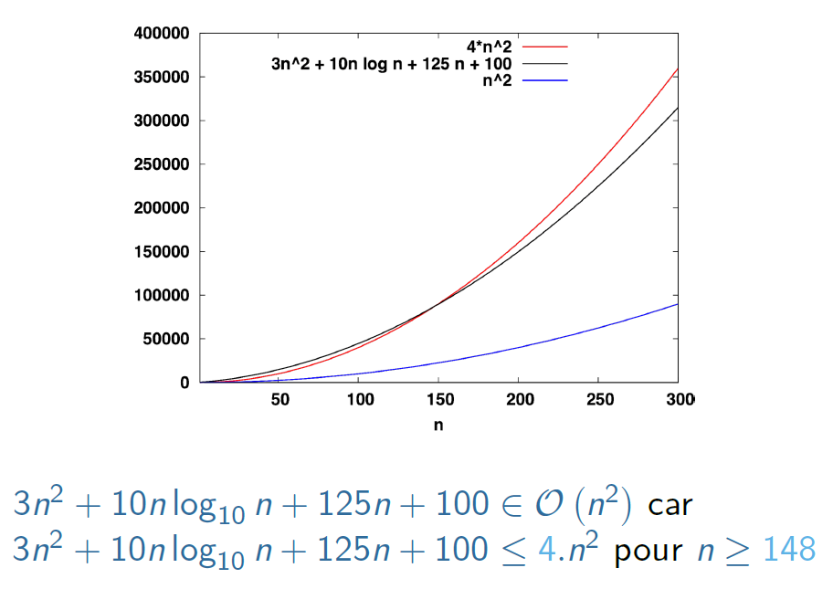

Slide 14
D’autres notations
Notation Ω
Borne inférieure
Notation Θ
Borne exacte

Slide 15
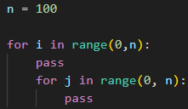
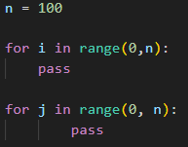
Les boucles imbriquées
≠

Slide 16
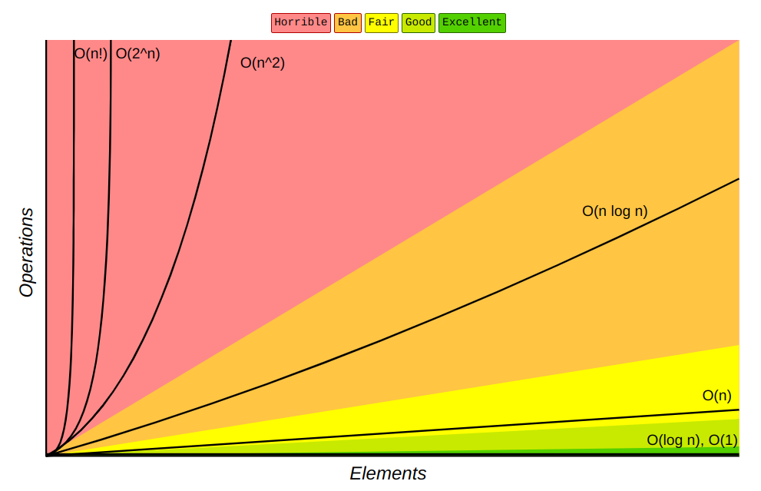

Slide 17
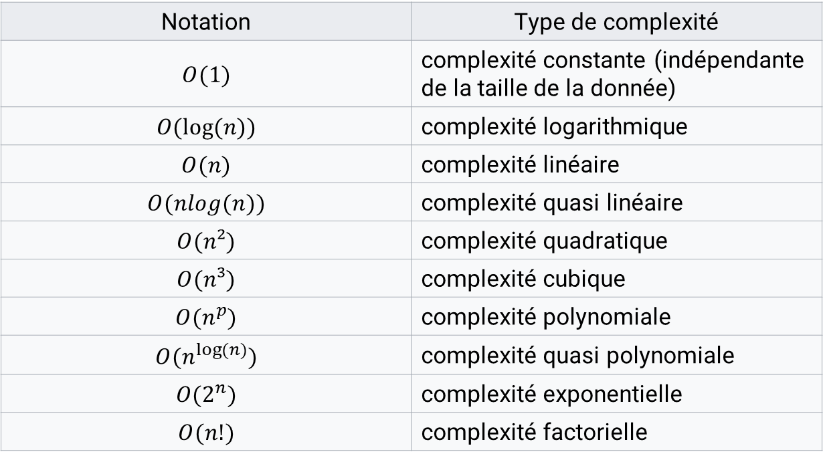
La complexité
Notation | Type de complexité
$$O(1)$$ | complexité constante (indépendante de la taille de la donnée)
$$O(log⁡(n))$$ | complexité logarithmique
$$O(n)$$ | complexité linéaire
$$O(nlog(n))$$ | complexité quasi linéaire
$$O(n²)$$ | complexité quadratique
$$O(n³)$$ | complexité cubique
$$O(n^{p})$$ | complexité polynomiale
$$O(n^{log⁡(n)})$$ | complexité quasi polynomiale
$$O(2^{n})$$ | complexité exponentielle
$$O(n!)$$ | complexité factorielle

Slide 18


Slide 19
Exercices

Slide 20
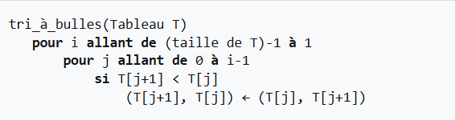
Tri à bulles
Réaliser le calcul de complexité du tri à bulles en utilisant l’algorithme suivant :

Slide 21
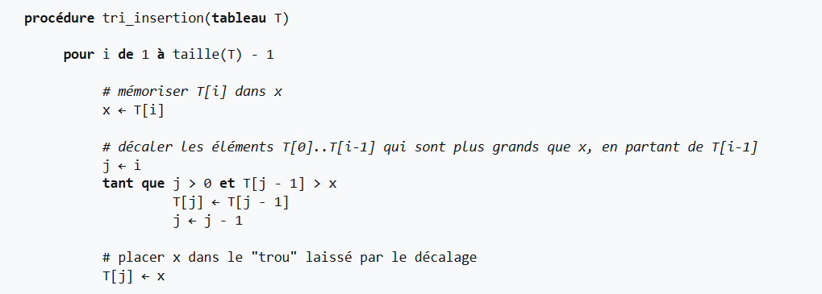
Tri par insertion
Réaliser le calcul de complexité du tri par insertion en utilisant l’algorithme suivant :

Slide 23
La récurrence

Slide 24
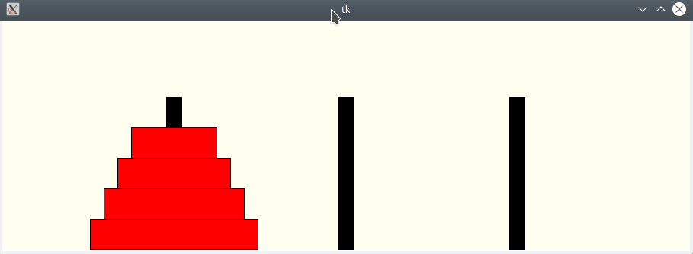
Les tours de Hanoï

Slide 25
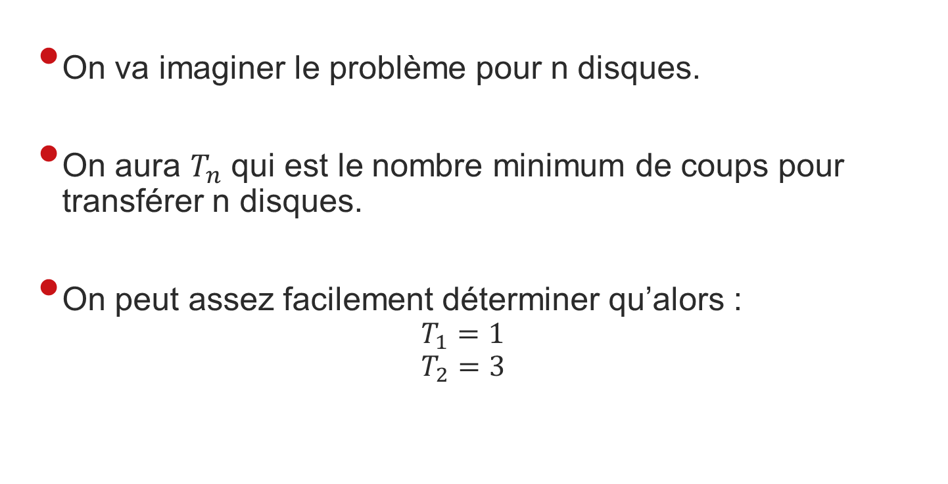
Les tours de Hanoï
On va imaginer le problème pour n disques.
On aura $T_{n}$ qui est le nombre minimum de coups pour transférer n disques.
On peut assez facilement déterminer qu’alors :
$$T_{1}=1$$
$$T_{2}=3$$

Slide 26
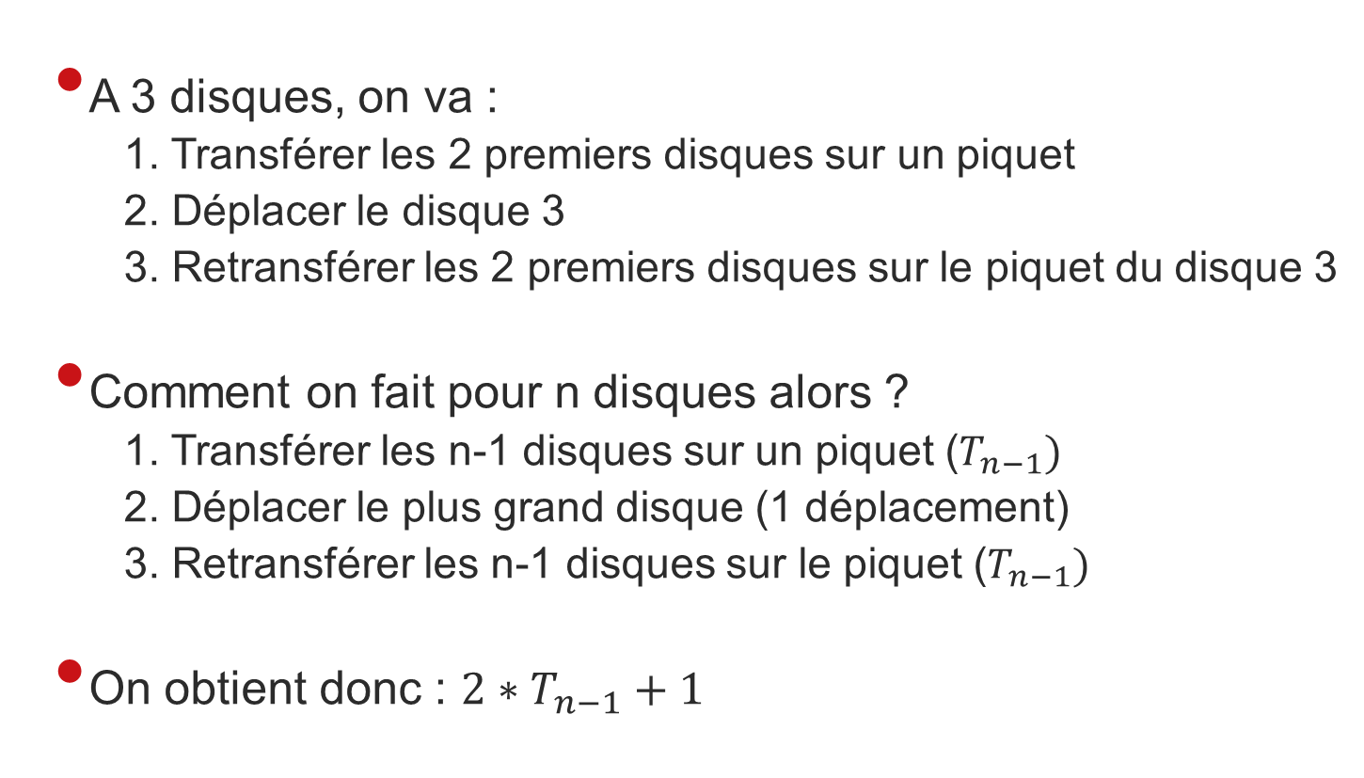
Et plus grand ?
A 3 disques, on va :
1. Transférer les 2 premiers disques sur un piquet
2. Déplacer le disque 3
3. Retransférer les 2 premiers disques sur le piquet du disque 3
Comment on fait pour n disques alors ?
1. Transférer les n-1 disques sur un piquet ($T_{n−1})$
2. Déplacer le plus grand disque (1 déplacement)
3. Retransférer les n-1 disques sur le piquet ($T_{n−1})$
On obtient donc : $2∗T_{n−1}+1$

Slide 27
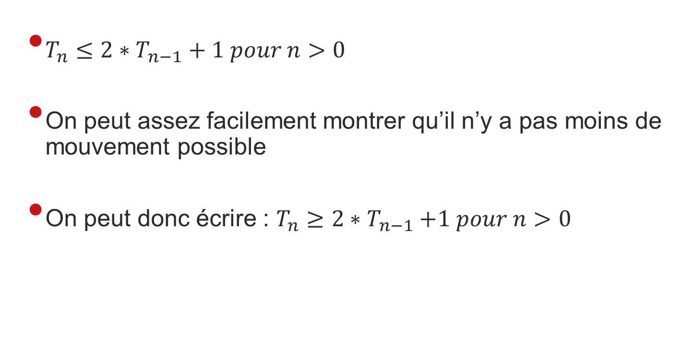
Pour n disques
$T_{n}≤2∗T_{n−1}+1 pour n>0$
On peut assez facilement montrer qu’il n’y a pas moins de mouvement possible
On peut donc écrire : $T_{n}≥2{∗T}_{n−1}+1 pour n>0$
Notes:
En réalité, il n’y a pas de meilleure solution :
• Il faut bien déplacer le plus grand disque à un moment où un autre
• Pour ça, les n − 1 plus petits doivent être ensemble sur un piquet
▶ Et il faut au moins Tn−1 mouvements pour les y placer
• Pour déplacer le plus gros disque, il faut au moins 1 mouvement
• Ensuite, il faut redéplacer les n − 1 plus petits (tous sur un même
piquet) sur le plus grand disque
▶ Et il faut également au moins Tn−1 mouvements

Slide 28
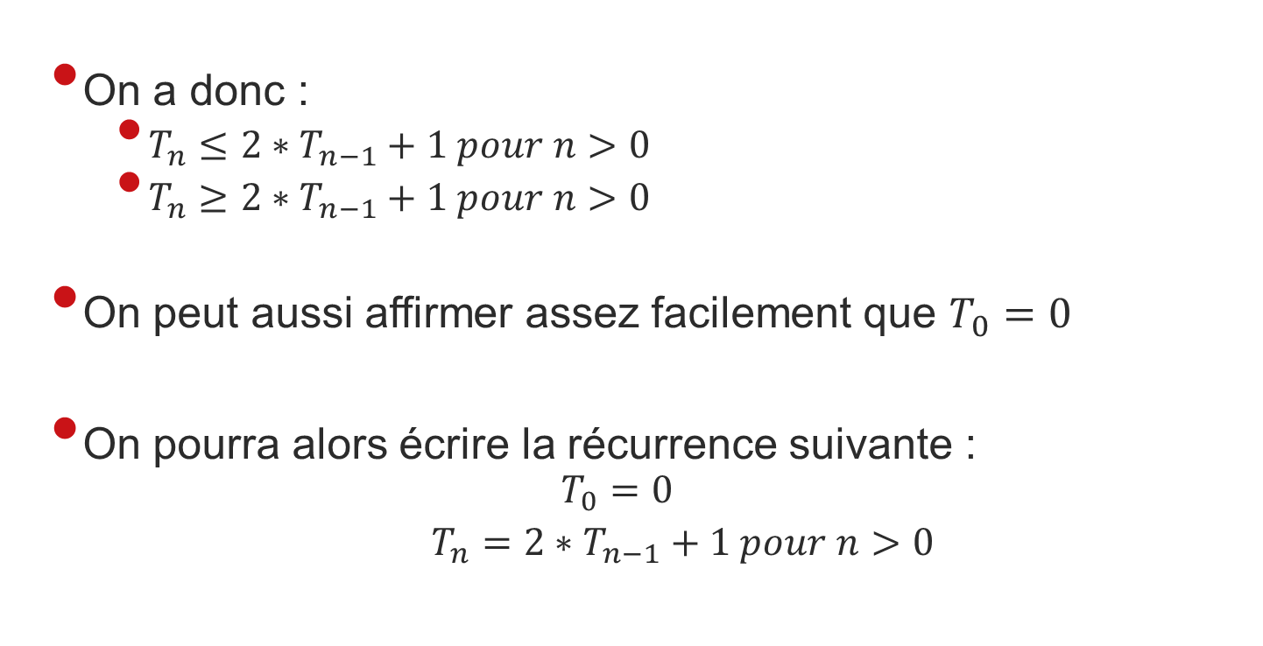
Récurrence
On a donc :
$T_{n}≤2∗T_{n−1}+1 pour n>0$
$T_{n}≥2∗T_{n−1}+1 pour n>0$
On peut aussi affirmer assez facilement que $T_{0}=0$
On pourra alors écrire la récurrence suivante :
$$T_{0}=0$$
$T_{n}=2∗T_{n−1}+1 pour n>0$

Slide 29
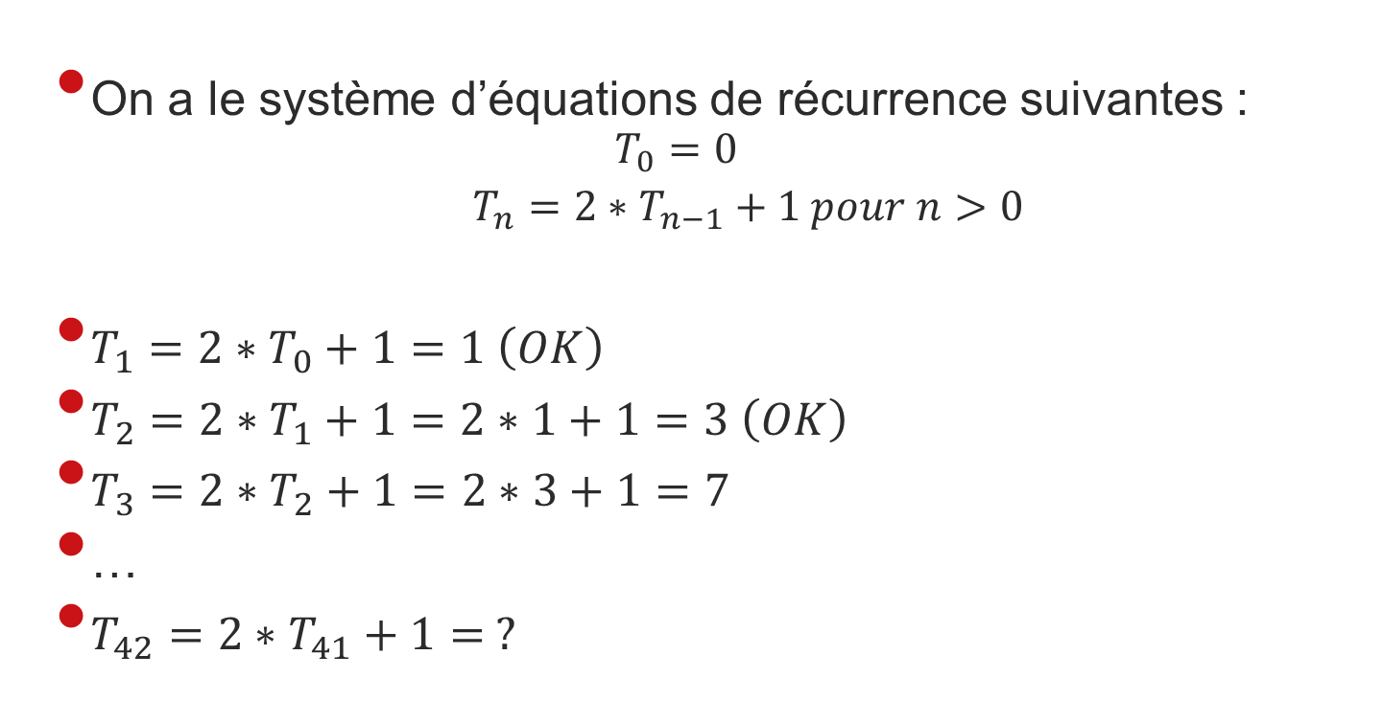
Application et vérifications
On a le système d’équations de récurrence suivantes :
$$T_{0}=0$$
$T_{n}=2∗T_{n−1}+1 pour n>0$
$T_{1}=2∗T_{0}+1=1 \left(OK\right)$
$T_{2}=2∗T_{1}+1=2∗1+1=3 \left(OK\right)$
$T_{3}=2∗T_{2}+1=2∗3+1=7$
…
$T_{42}=2∗T_{41}+1= ?$

Slide 30
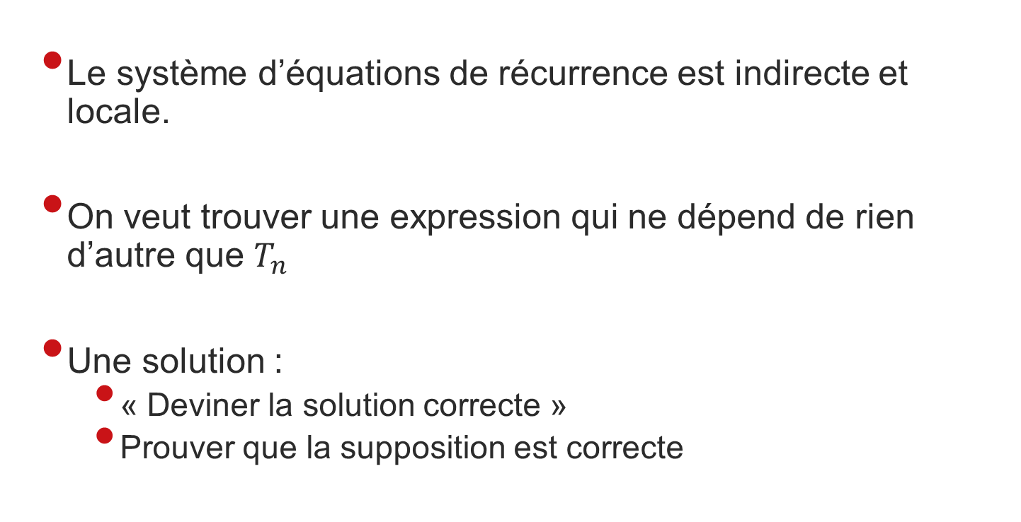
Récurrence
Le système d’équations de récurrence est indirecte et locale.
On veut trouver une expression qui ne dépend de rien d’autre que $T_{n}$
Une solution :
« Deviner la solution correcte »
Prouver que la supposition est correcte

Slide 31
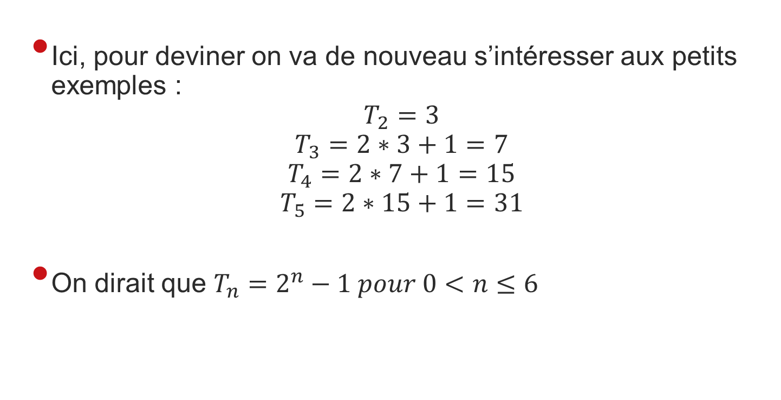
Récurrence
Ici, pour deviner on va de nouveau s’intéresser aux petits exemples :
$$T_{2}=3$$
$$T_{3}=2∗3+1=7$$
$$T_{4}=2∗7+1=15$$
$$T_{5}=2∗15+1=31$$
On dirait que $T_{n}=2^{n}−1 pour 0<n≤6$

Slide 32
Induction
C’est le fait de prouver une affirmation générale à partir de cas particuliers
Très efficace pour prouver l’exactitude d’un algorithme récursif
On va prouver que la première étape est correcte, et qu’a chaque étape on peut toujours passer à la suivante selon le même principe

Slide 33
Tours d’Hanoï
On avait trouvé le système de récurrence suivant :
$$T_{0}=0$$
$T_{n}=2∗T_{n−1}+1 pour n>0$
On avait trouvé $T_{n}=2^{n}−1 pour 0<n≤6$
Prouvons que c’est vrai pour $n ≥ 0$

Slide 34
Tours d’Hanoï
Cas de base: $\left(n=0\right)$
$$T_{0}=2^{0}−1=1−1=0$$
Cas inductif:
$$T_{n+1}=2∗T_{n}+1$$
$$T_{n+1}=2∗\left(2^{n}−1\right)+1$$
$$T_{n+1} =2^{n+1}−2+1$$
$T_{n+1} =$ $2^{n+1}−1$

Slide 35
Les preuves

Slide 36
La démonstration
Le but sera d’établir la véracité d’une proposition par une chaîne de déductions logiques à partir d’une liste d’axiomes
Une proposition c’est une assertion qui est soit vraie, soit fausse.
$$1+1=2 en base 10$$
$$∀n ∈ℕ:P\left(n\right)=n^{2}+n+41 est un nombre premier$$
P(n) dépend de plusieurs variable → Prédicat
Notes:
n n2+n+41 Premier ?
0 41 Vrai
1 43 Vrai
2 47 Vrai
3 53 Vrai
...
...
...
20 461 Vrai
...
...
...
39 1601 Vrai
MAIS
P(40) = 1681 = 41²
P(41) = divisible par 41

Slide 37
D’autres exemples
$a^{4}+b^{4}+c^{4}=d^{4}$ n’a pas de solutions dans les entiers positifs $ℕ_{0}=\{1, 2, 3, 4, …\}$
$$Si a=95800, b=217519, c=414560, et d=422481$$
$∃a,b,c,d∊ℕ_{0} tel que a^{4}+b^{4}+c^{4}=d^{4}$
$313\left(x^{3}+y^{3}\right)=z³$ n’a pas de solutions dans $ℕ_{0}$
Notes:
Conjecturée par Euler en 1769
• Non résolue pendant 2 siécles
• Réfutée par Noam Elkies en 1988
---
Faux mais plus petit contre-exemple demande des x, y, Z bien supérieur à 1000

Slide 38

Conclusion
Se contenter de vérifier les premières valeurs de x ou des valeurs de x au hasard n’est pas suffisant pour a$ffirmer que ∀x :P\left(x\right)$

Slide 39
Les axiomes
Un axiome est une proposition qui est vraie par supposition.
Ex : Si a = b et b = c alors a = c
Les axiomes dépendent du contexte.
Il devraient être cohérents et complets, mais ça n’existe pas.
Notes:
Ex: L’axiome des parallèles en géométrie euclidienne (du plan).
Etant donné une droite D et un
point p ∉ D, il existe une et une
seule droite D′ ∋ p parallèle à D.
p D
En géométrie sphérique: il n’existe pas de droite D′ par p et
parallèle à D.
En géométrie hyperbolique: il y a une infinité de droite par p et
parallèle à D.
---
Déf: Un ensemble d’axiomes est consistant s’il n’existe pas de
proposition qui peut être démontrée vraie et démontrée fausse
Déf: Un ensemble d’axiomes est complet si toute proposition peut
être démontrée vraie ou démontrée fausse

Slide 40
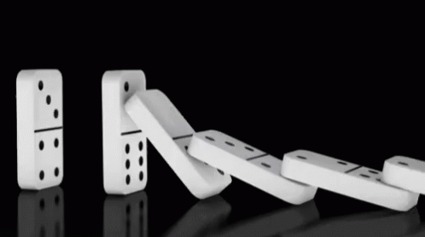
Preuve par induction
Utilisation d’un axiome d’induction :
$$Soit P\left(n\right), un prédicat avec n∈ℕ.$$
$$Si P\left(0\right)est vraie ET si$$
$$∀n∈ℕ:\left(P\left(n\right)⇒P\left(n+1\right)\right) est vraie,$$
$$alors ∀n∈ℕ:P\left(n\right) est vraie.$$

Slide 41
Exemple
$$∀n∈ℕ:\sum_{i=1}^{n}{i}=1+2+3+4+…+n=\frac{n(n+1)}{2}$$
Cas de base :
$$n=0 :1+2+3+…+n=0=\frac{0(0+1)}{2}$$
$$n=1 :1+2+3+…+n=1=\frac{1(1+1)}{2}$$

Slide 42
Exemple
Intuition :
$$1 + 2 + 3 +…+n + \\ n +n−1+n−2+…+1 = \\ n+1+n+1+n+1+…+n+1$$
Théorème :
$$∀n∈ℕ:\sum_{i=1}^{n}{i}=\frac{n(n+1)}{2}$$

Slide 43
Induction
Démo : Par induction, soit
$$P\left(n\right):\sum_{i=1}^{n}{i}=\frac{n(n+1)}{2}$$
Cas de base: (n=0)
On a
$$\sum_{i=1}^{0}{i}=0=\frac{0(0+1)}{2}$$
P(0) est vraie.

Slide 44
Induction
Cas inductif: $∀n∈ℕ$ on doit démontrer que$P\left(n\right)⇒P\left(n+1\right)$ est vraie
On va supposer que $P\left(n\right)$ est vraie et donc :
$$\sum_{i=1}^{n}{i}=\frac{n(n+1)}{2}$$
On va démontrer que :
$$\sum_{i=1}^{n+1}{i}=\frac{(n+1)(n+2)}{2}$$

Slide 45

Induction
$$\sum_{i=1}^{n+1}{i}=\sum_{i=1}^{n}{i}+\left(n+1\right)=\frac{n\left(n+1\right)}{2}+\left(n+1\right)=\frac{(n+1)\left(n+2\right)}{2}$$
Par induction, on conclue que $P\left(n\right)$ est vraie $∀n∈ℕ$.

Slide 46
2ème exemple
Théorème : Tous les chats ont la même couleur
Démo : Par induction, soit
$P(n)$: Pour tout ensemble de $n$ chats, les chats ont la même couleur.
Cas de base: (n=1) $P(1)$est vraie

Slide 47
Cas inductif: $∀n∈ℕ$ on doit démontrer que$P\left(n\right)⇒P\left(n+1\right)$ est vraie
On suppose que $P(n)$est vraie et démontrons que $P(n+1)$ est vraie.
On a un ensemble de $n+1$ chats:
$$\{c_{1},c_{2},c_{3},…, c_{n−1},c_{n}\}$$
Notes:
Cas inductif: Pour tout n ∈N, nous devons démontrer que
P(n)⇒P(n+1) est vraie.
Supposons (hypothèse inductif) que P(n) est vraie et
démontrons que P(n+1) est vraie. Considérons un ensemble de
n+1 chats:
{c1,c2,c3, . . . ,cn,cn+1}.

Slide 48

Comme on a supposé que $P(n)$était vraie
$$\left\{c_{1},c_{2},c_{3},…, c_{n−1},c_{n}\right\} ont la même couleur$$
Et
$$\left\{c_{1},c_{2},c_{3},…, c_{n},c_{n+1}\right\} ont la même couleur$$
CQFD : Ils ont tous la même couleur !
$$P\left(1\right)\text{⇏}P(2)$$

Slide 49
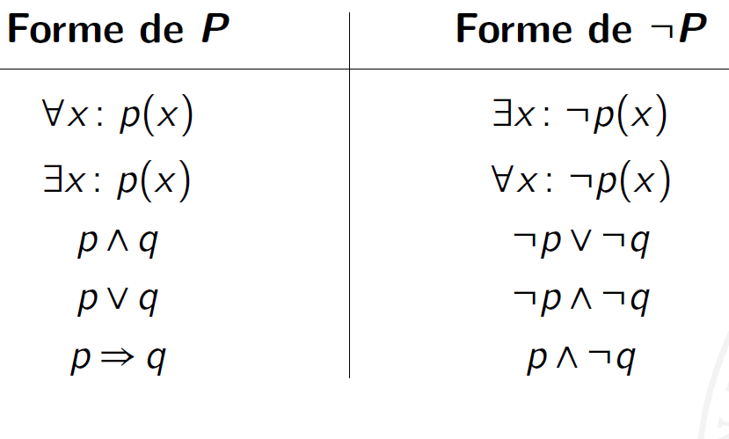
Preuve par l’absurde
Pour démontrer qu’une proposition $p$ est vraie, on va supposer qu’elle est fausse (et donc que $\text{￢}p$ est vraie) et, à partir de cette hypothèse, arriver à une assertion fausse.
$$Si \left(\text{￢}p⇒F\right) est vraie alors p est vraie$$
Si on sait que $⋁$ = ou et $⋀$ = et

Slide 50
Exemple
Théorème : $\sqrt{2}$ est irrationnel
Démo : Par l’absurde, on va supposer que $\sqrt{2}$ est rationnel.
Ça veut dire que
$$∃a∈ℤ et ∃b∈ℕ_{0} tel que \\ \sqrt{2}=\frac{a}{b} avec a et b premiers entre eux$$
$$\sqrt{2}=\frac{a}{b} \text{⇒} \text{b}\sqrt{2}=a \text{⇒} b^{2}∗2=a^{2} \text{⇒} a^{2} est pair$$

Slide 51
Exemple
Si $a^{2}$ est pair, ça veut dire qu’il existe $p$ tel que $a=2p$
$$2b^{2}={(2p)}^{2}$$
$$2b^{2}=4p^{2}$$
$$b^{2}=2p^{2}$$
$b^{2}$ est donc pair lui aussi. On pourrait donc simplifier $\frac{a}{b}$ par 2…
On avait dit qu’ils étaient premiers entre eux !!

Slide 52
Les preuves
« Good proofs are like good code »
Correctes
Complètes
Bien structurées
Brèves
Élégantes
Bien ordonnées
Claires

Slide 53




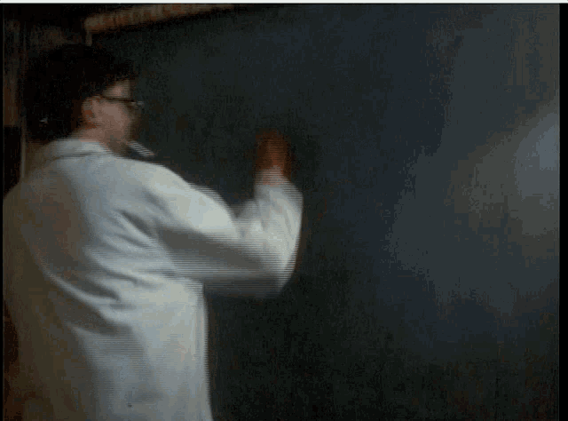
« Mauvaises preuves »
Notes:
Preuve par autorité
Preuve se basant sur l’intuition
Preuve de la personne super assertive
Preuve par dessin
Preuve par omission
Preuve par épuisement
Preuve par notation obscure
Preuve en agitant les mains
Preuve par l’exemple
Preuve du cuisinier suédois

Slide 54
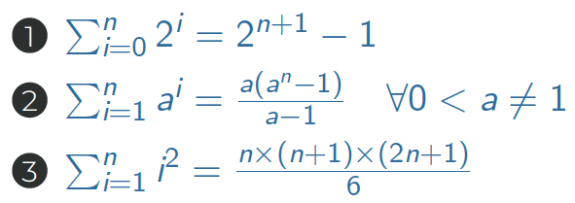
Exercices

Slide 55

Prochaine séance
Séance du 25/02 est une séance d’exercices !
Sujets :
Calculs de complexité
Preuves par l’absurde
Preuves par induction

